Slide 1
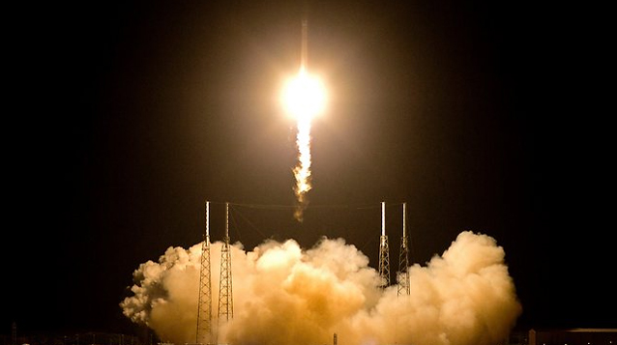
Η ΤΕΧΝΟΛΟΓΙΑ ΚΑΙ ΟΙ ΣΗΜΑΝΤΙΚΕΣ ΑΝΑΚΑΛΥΨΕΙΣ ΠΟΥ ΔΙΑΜΟΡΦΩΣΑΝ ΤΟΝ ΑΙΩΝΑ ΜΑΣ

Slide 2
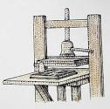
Η ΧΡΗΣΗ ΤΗΣ ΤΕΧΝΟΛΟΓΙΑΣ ΑΠΟ ΤΟΥΣ ΑΝΘΡΩΠΟΥΣ
Τα τεχνολογικά επιτεύγματα, όπως η τυπογραφία, το τηλέφωνο και το διαδίκτυο, έχουν περιορίσει τα φυσικά εμπόδια της επικοινωνίας και έχουν επιτρέψει στους ανθρώπους να επικοινωνούν σε παγκόσμια κλίμακα.

Slide 3
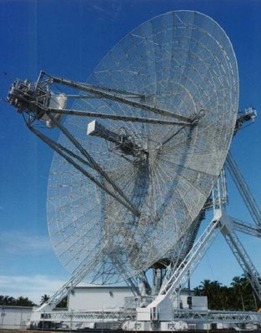
Πολλές νέες τεχνολογίες (το ραντάρ, ο ηλεκτρονικός υπολογιστής) προέκυψαν στο πλαίσιο στρατιωτικών προγραμμάτων κατά τη διάρκεια του Β παγκοσμίου πολέμου.

Slide 4
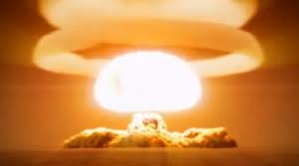
Παρ’ όλα αυτά, η τεχνολογία δεν χρησιμοποιείται μόνο για ειρηνικούς σκοπούς.
Η κατασκευή καταστροφικών όπλων έχει προχωρήσει, στη διάρκεια της ιστορίας, από τα ρόπαλα στα πυρηνικά όπλα.

Slide 5
Σημαντικότεροι τομείς της τεχνολογικής εξέλιξης.
Ενέργεια
Ιατρική
Ηλεκτρονική
Μεταφορές

Slide 6
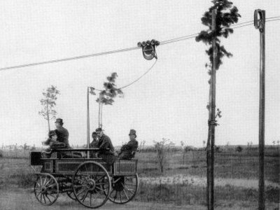
ΕΝΕΡΓΕΙΑ (Ηλεκτρισμός)
Στον 20 αιώνα η διάδοση του ηλεκτρισμού έδωσε την απαραίτητη ενέργεια για τις πόλεις, τα εργοστάσια, τα σπίτια και τον φωτισμό.

Slide 7
Πετρελαιοπηγές - Υγρά καύσιμα
Στα μέσα του 19^{ου} αιώνα άρχισε η εκμετάλλευση του πετρελαίου.

Slide 8
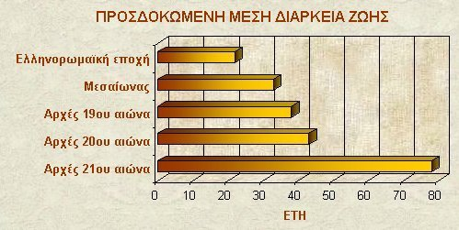
Εξέλιξη της Ιατρικής
Η επιστήμη της Ιατρικής εξελίχθηκε πολύ εντυπωσιακά και πέτυχε να βελτιώσει το προσδόκιμο της ζωής από τα 40 έτη περίπου που βρισκόταν στις αρχές του 20^{ου} αιώνα, σχεδόν στα 80 έτη στις αρχές του 21^{ου}

Slide 9
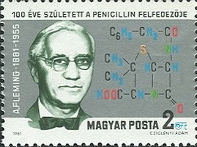
Η ανακάλυψη της πενικιλίνης (Αλεξάντερ Φλέμινγκ, 1928) και των αντιβιοτικών επέτρεψαν την αντιμετώπιση ιογενών ασθενειών όπως η φυματίωση, ελονοσία.

Slide 10
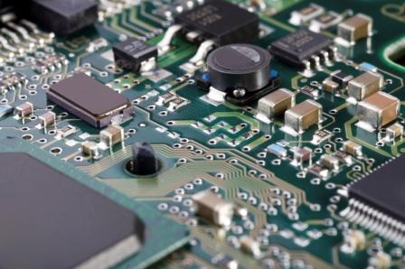
Ηλεκτρονική
Η ηλεκτρονική, αποτέλεσμα συνεργασίας της φυσικής με την ηλεκτρική βιομηχανία, αξιοποιήθηκε αρχικά για τη βελτίωση των τηλεπικοινωνιών.

Slide 11
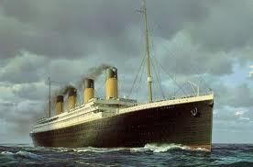
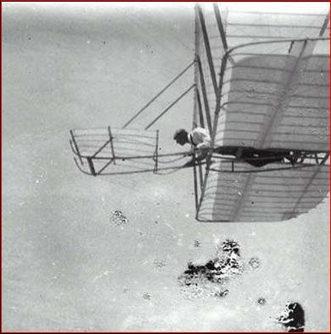
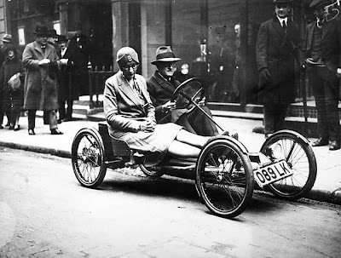
Μεταφορές
1. Μηχανοκίνητα πλοία
2. Αεροπλάνο
3. Σιδηρόδρομος
4. Τρένα υψηλής ταχύτητας
5. Τρένα στις πόλεις
6. Αυτοκίνητο

Slide 12
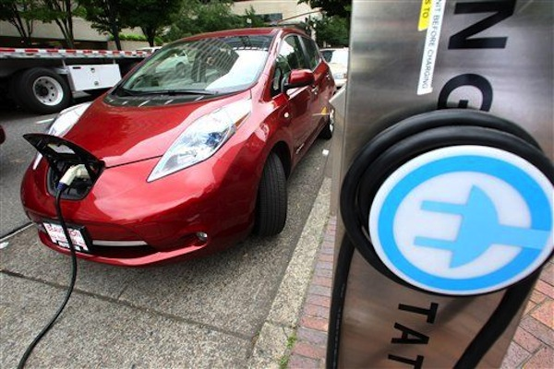
Αυτοκίνητο
Σήμερα γίνονται σημαντικές προσπάθειες για την κατασκευή αυτοκινήτων με ηλεκτροκίνηση.

Slide 13
Ευχαριστώ για την προσοχή σας

